Slide 1



Slide 2
Réservé à l’enseignant (e)
Évaluation des acquis de la période 3

Slide 3

Organisation de la semaine 6
Réservé à l’enseignant (e)
Séance 1
Séance 4
Évaluation individuelle
Évaluation collective
Séance 2
Séance 4
Évaluation individuelle
Correction
Séance 3
Séance 6
Compilation et renseignement des livrets de compétences
Évaluation individuelle

Slide 4
Réservé à l’enseignant (e)
Les compétences évaluées
CO1 Comprendre, à l’oral, des mots de vocabulaire.
CO2 Comprendre, à l’oral, des phrases.
PO1 Produire, à l’oral, des mots de vocabulaire.
PO2 Participer à un dialogue en mobilisant les actes de parole étudiés.
PO3 Prendre la parole pour parler des activités à l’école.
LF1 Identifier et lire les graphèmes étudiés et les mots contenant ces graphèmes.
LF2 Lire des phrases simples contenant les graphèmes étudiés.
LC1 Comprendre des phrases simples contenant les graphèmes étudiés.
PE1 Écrire correctement des mots.
PE2 Ecrire des phrases.
OL1 Utiliser les outils de langue pour produire des énoncés oraux ou écrits.

Slide 5
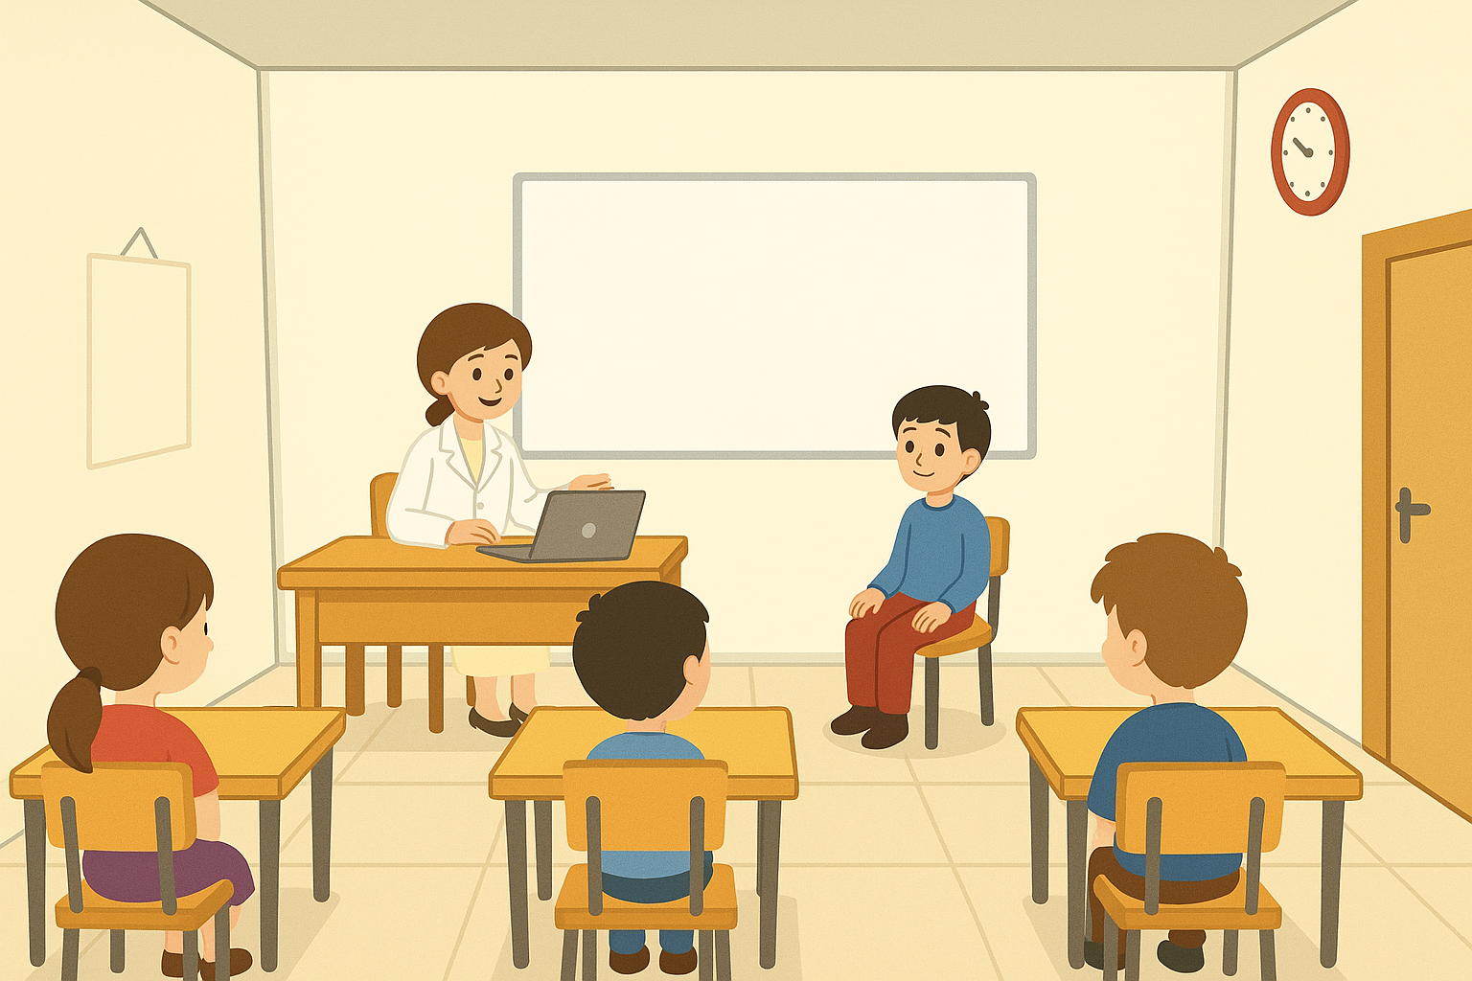
Réservé à l’enseignant (e)
  Les séances 1, 2 et 3 sont consacrées à l’évaluation des compétences suivantes : CO1 – C02PO1 – PO2 – PO3 - LF1 – LF2.
  La passation se fait de manière individuelle : l’enseignant évalue chaque élève en l’ invitant à son bureau.
  L’enseignant est guidé par le ppt affiché sur son ordinateur qui ne doit pas être projeté sur l’écran de la classe (l’ordinateur doit être débranché du Datashow).
  Pendant que l’enseignant évalue de manière individuelle les élèves, le reste de la classe réalise des activités pour assurer le calme : lecture, coloriage, copie, dessin.
  L’enseignant note immédiatement chaque compétence évaluée et renseigne la grille de compilation (0 -10 ) en s’appuyant sur les indications de compilation en dessous de chaque slide d’item.

Slide 6
Réservé à l’enseignant (e)
Avant de commencer les évaluations individuelles
1 - Garder à portée de main la grille de compilation
2- Donner une activité à réaliser au reste de la classe

Slide 7
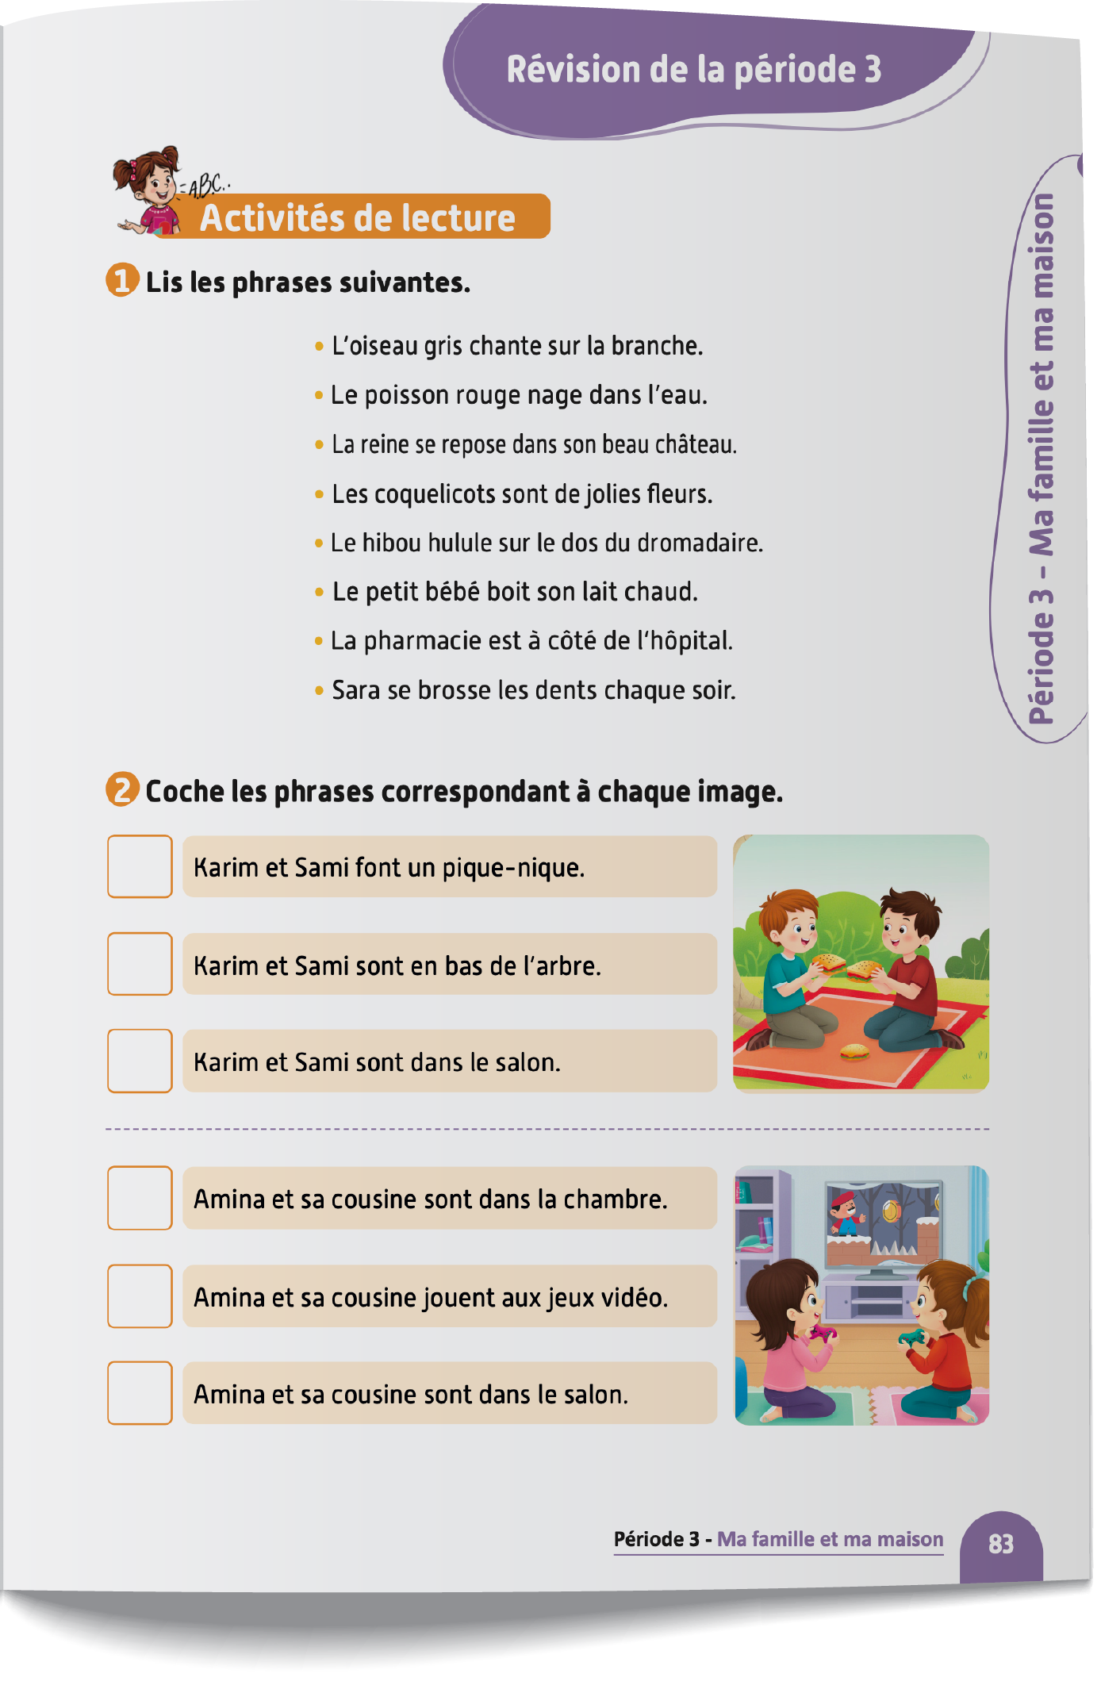
Réservé à l’enseignant (e)
L’enseignant demande aux élèves de prendre le livret à la page 83 et faites les activités de lecture.

Slide 8


Bonjour cher élève. Nous allons faire quelques activités d’évaluation.

Slide 9
Réservé à l’enseignant (e)
CO1. Comprendre, à l’oral, des mots de vocabulaire.

Slide 10
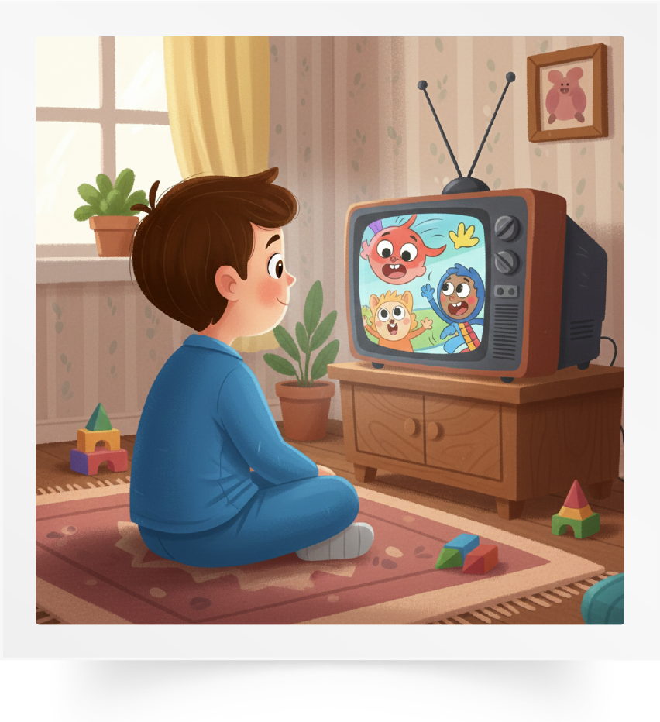
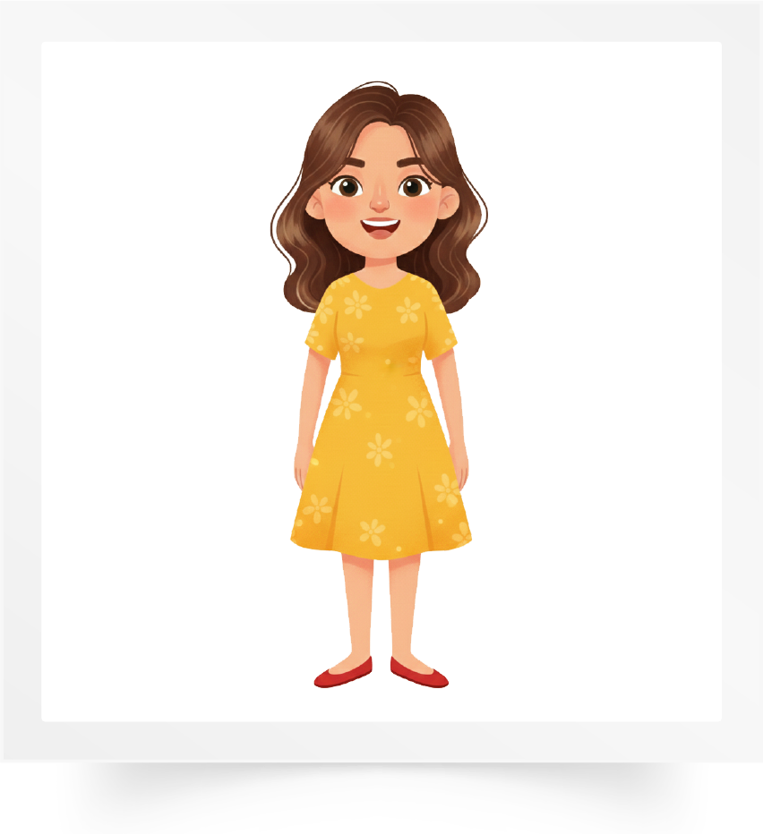
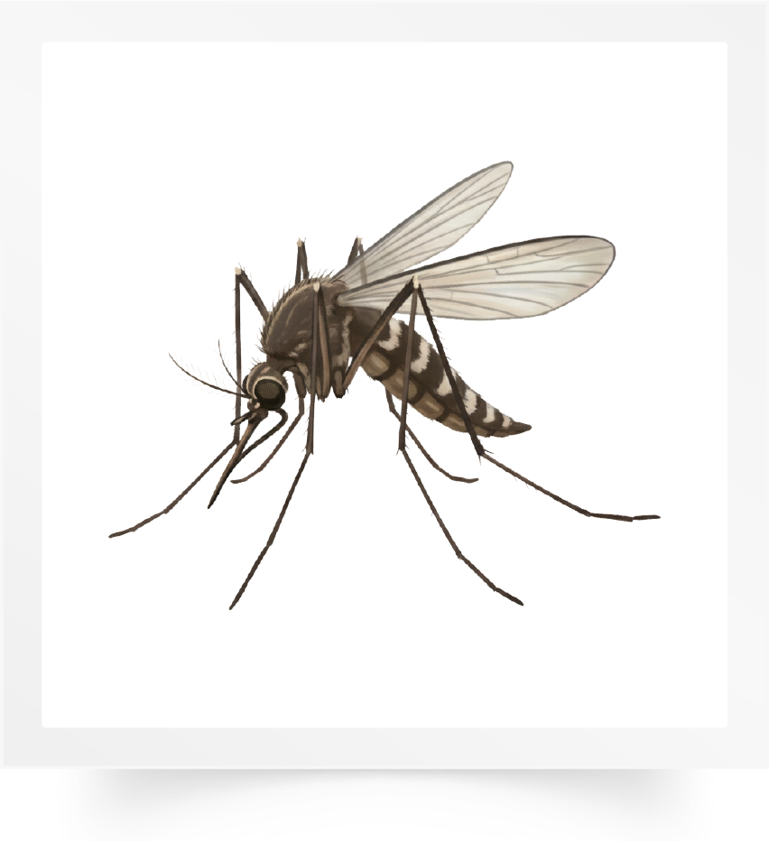
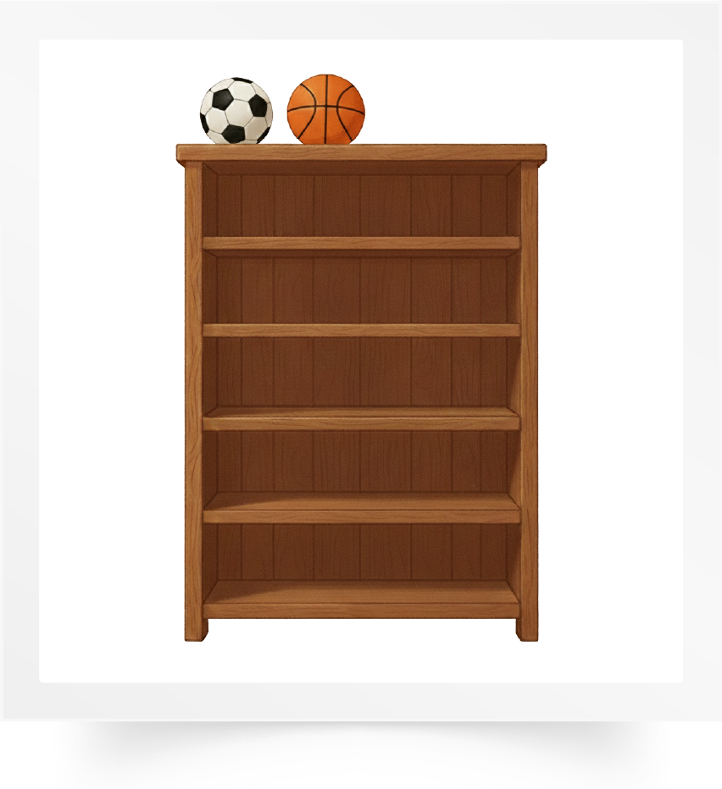

Regarde les images. Je vais te dire des mots et tu vas me montrer les images qui correspondent.
1 réponse correcte = 2 points

Slide 11
Réservé à l’enseignant (e)
CO2. Comprendre à l’oral des phrases et des textes.

Slide 12
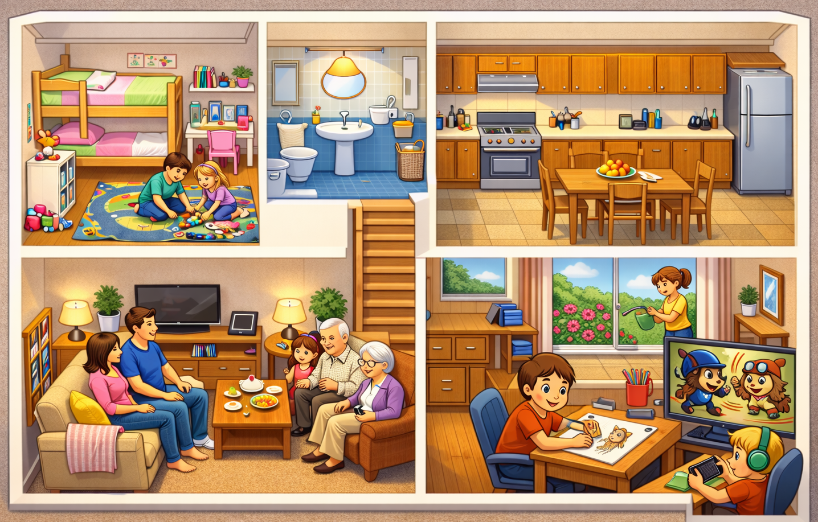
Regarde les scènes. Je vais te dire des phrases et tu vas me montrer les images qui correspondent : 1) Nous allons jouer en haut dans la chambre. 2) Le hérisson porte un casque bleu. 3) Salma arrose le jardin. 4 ) Akram joue aux jeux vidéo. 5) Mon oncle et ma tante vont nous rendre visite ce soir.
1 réponse correcte = 2 points

Slide 13
Réservé à l’enseignant (e)
PO1 : Produire, à l’oral, des mots de vocabulaire.

Slide 14


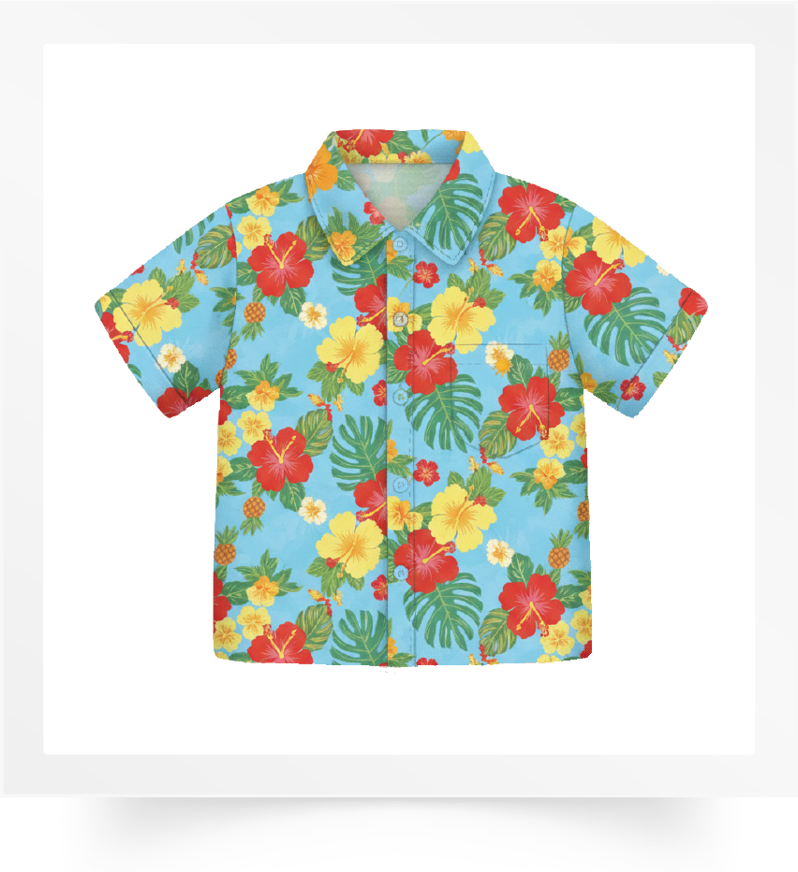
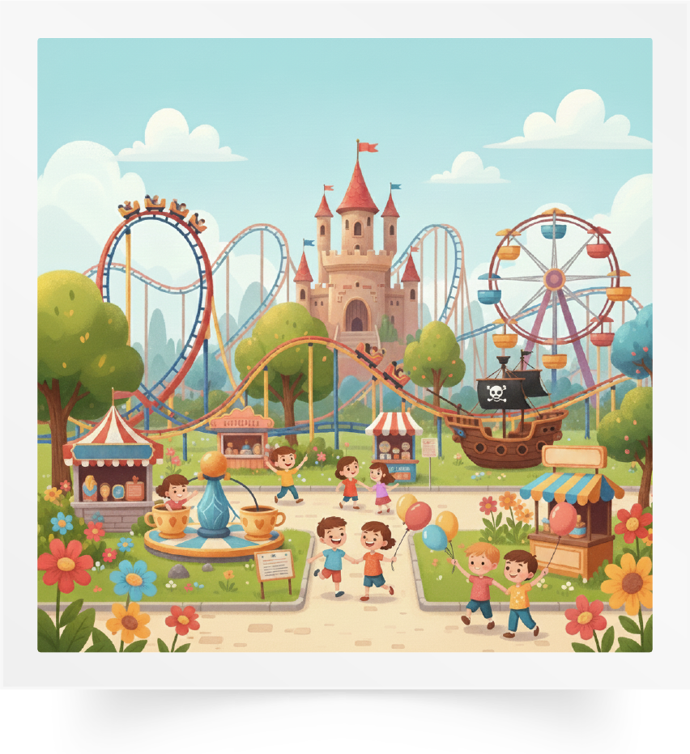

Mets ton doigt sur chaque image et dis-moi le mot en français.
1 réponse correcte = 2 points

Slide 15
Réservé à l’enseignant (e)
PO2 : Participer à un dialogue en mobilisant les actes de parole étudiés.

Slide 16
Je vais te poser des questions et tu dois répondre correctement.
Qu’est-ce que tu fais avec tes amis ?
Qui va venir à la maison ?
Est-ce que tu peux venir chez moi ?
Qu’est-ce qu’on va faire chez toi ?
Nous allons manger où ?
1 réponse correcte = 2 points

Slide 17
Réservé à l’enseignant (e)
PO3 : Prendre la parole pour parler des activités.

Slide 18


Présente-toi. parle de ce que tu fais avec ta famille, dis qui va venir à la maison ce soir, ce que tu vas faire avec eux et où tu vas jouer avec ton ami(e). Expliquer la consigne avec la langue de l’apprenant.
Situation : Présente-toi, parle de ce que tu fais avec ta famille, dis qui va venir à la maison ce soir, ce que tu vas faire avec eux et où tu vas jouer avec ton ami(e).
1 réponse correcte = 2 points (10 pts)

Slide 19
Réservé à l’enseignant (e)
LF1. Identifier et lire les graphèmes étudiés et les mots contenant ces graphèmes.

Slide 20
Je vais te montrer des graphèmes et tu dois les lire.
L’enseignant choisit 4 graphèmes.
qu | q |  | fl
œu | h |  | eu
et |  | ph
1 réponse correcte = 1 point (4 pts)

Slide 21
Je vais te montrer des mots et tu dois les lire.
L’enseignant choisit 3 mots.
perroquet | coq | homme
peu | histoire | fusée
1 réponse correcte = 2 points (6 pts)

Slide 22
Réservé à l’enseignant (e)
LF2 : Lire des phrases simples contenant les graphèmes étudiés.

Slide 23
Tu vas lire ces phrases correctement et avec fluidité.
Les roses sont des fleurs.
Sara se brosse les dents chaque soir.
Fluidité = 4 points ( 2 points par phrase)
Correction = 6 points ( 0.5 point par mot )

Slide 24


L’évaluation est terminée.

